Slide 1
LOIS DE DEPLACEMENT DES EQUILIBRES

Slide 2
INTRODUCTION
Nous avons vu dans les chapitres précédents qu’un système siège d’un équilibre chimique peut être caractérisé par divers paramètres intensifs: température, pression totale, pression partielle, fraction molaires, … Ces paramètres ne sont généralement pas tous indépendants. La variance permet de fixer le nombre de ceux qui peuvent être fixés indépendamment les uns des autres afin de définir, de façon univoque, l’état d’équilibre d’un système.

Slide 3
1. VARIANCE D’UN SYSTÈME
1.1 Facteurs d’équilibre d’un système.
Tout paramètre intensif d’un système en équilibre, dont la variation entraine une modification de l’état d’équilibre du système, est un facteur d’équilibre.
Cette modification peut être un déplacement ou une rupture d’équilibre.
On distingue généralement deux types de facteurs d’équilibre :
Les deux paramètres physiques pression et température ;
Les paramètres décrivant la composition des diverses phases du système, tels que les fractions molaires ou les pressions partielles pour les systèmes gazeux.

Slide 4
Parfois la température et/ou la pression ne sont pas des facteurs d’équilibre :
Si la réaction est athermique, la température est alors sans influence ;
Si une réaction se fait à quantité gazeuse constante ou si les constituants du système sont condensés, la pression est sans influence.
En revanche les paramètres de composition sont toujours des facteurs d’équilibre.

Slide 5
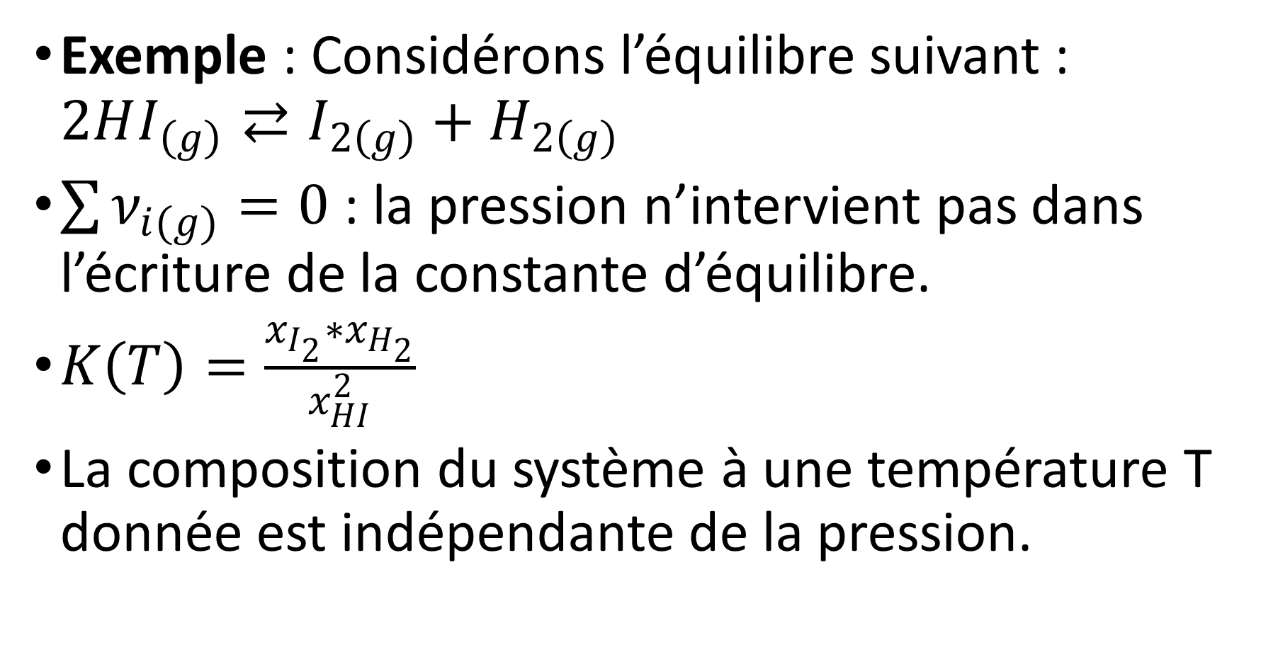
Exemple : Considérons l’équilibre suivant : $2HI_{\left(g\right)}⇄I_{2\left(g\right)}+H_{2\left(g\right)}$
$\sum{ν_{i(g)}=0}$: la pression n’intervient pas dans l’écriture de la constante d’équilibre.
$K\left(T\right)=\frac{x_{I_{2}}∗x_{H_{2}}}{x_{HI}^{2}}$
La composition du système à une température T donnée est indépendante de la pression.

Slide 6
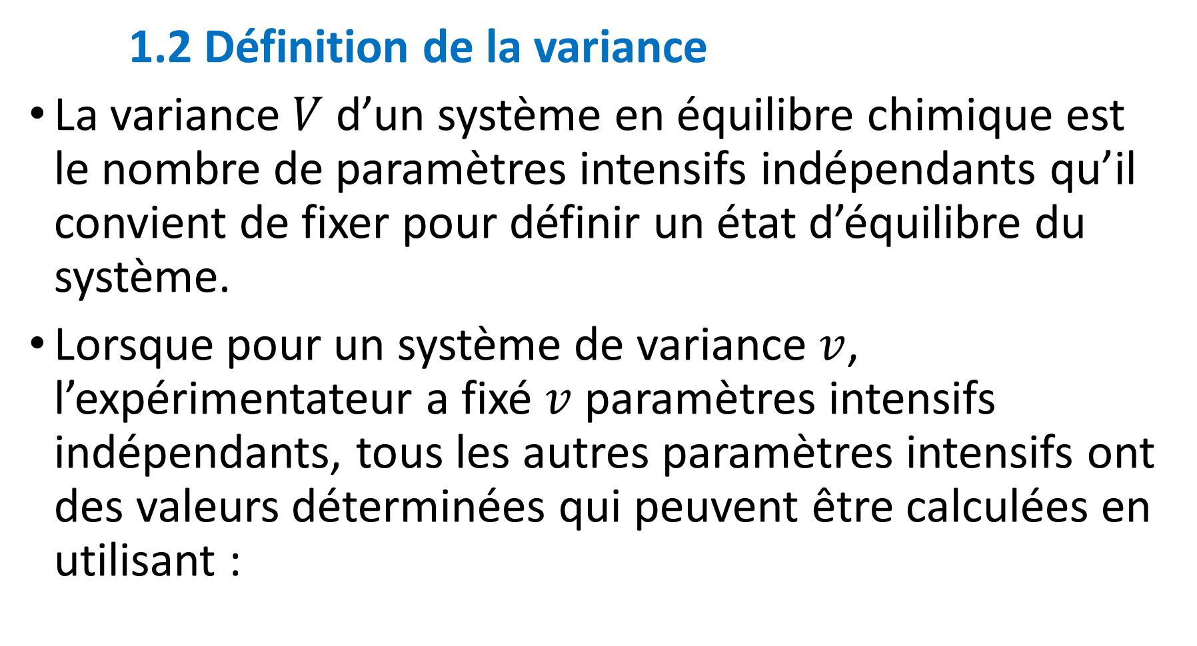
1.2 Définition de la variance
La variance $V$ d’un système en équilibre chimique est le nombre de paramètres intensifs indépendants qu’il convient de fixer pour définir un état d’équilibre du système.
Lorsque pour un système de variance $v$, l’expérimentateur a fixé $v$ paramètres intensifs indépendants, tous les autres paramètres intensifs ont des valeurs déterminées qui peuvent être calculées en utilisant :

Slide 7
La relation de Guldberg et Waage ;
La définition des fractions molaires;
L’expression de la pression totale en fonction des pressions partielles pour la phase gazeuse ;
L’égalité des potentiels chimiques d’un constituant présent dans plusieurs phases.

Slide 8
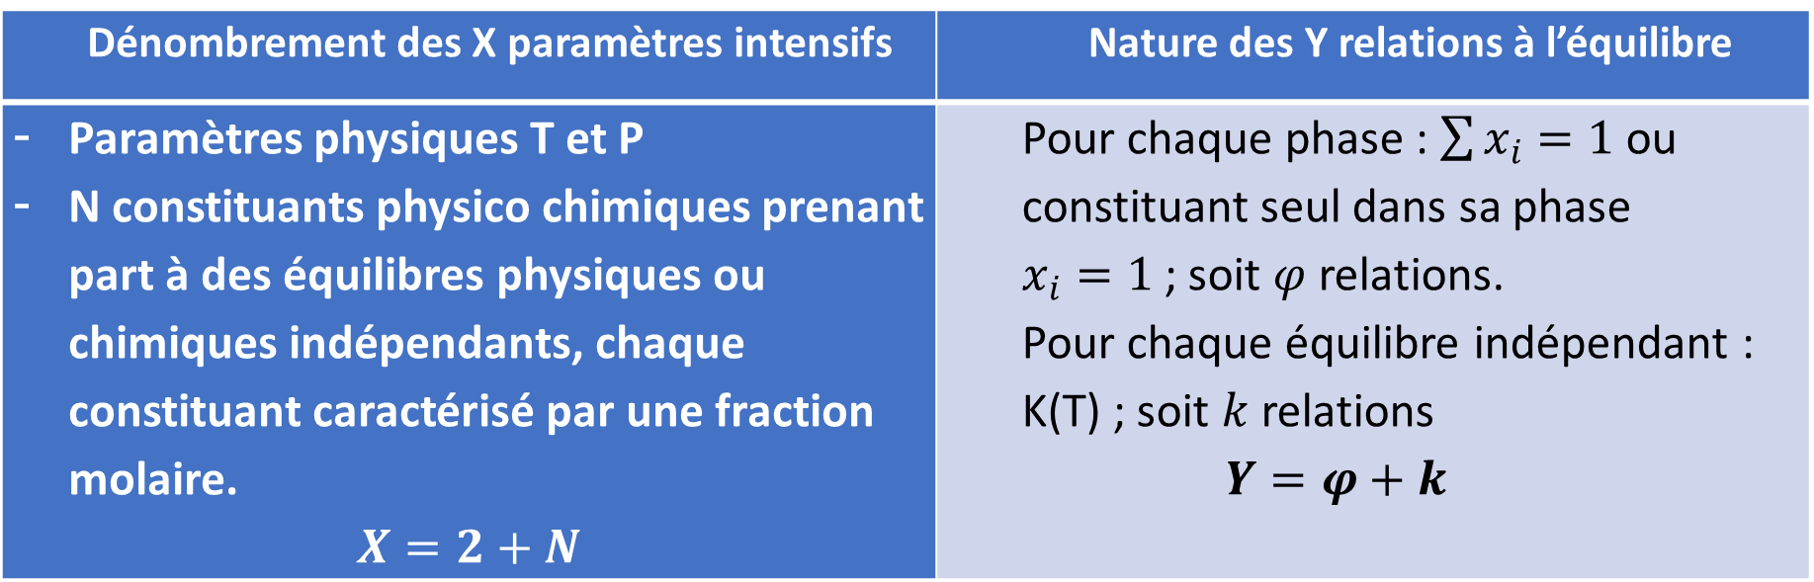

1.3 Calcul de la variance
La variance $v$ est égale au nombre total de paramètres intensifs X diminué du nombre de relations Y existant entre eux à l’équilibre.
$v=X−Y$
Pour calculer la variance il suffit de procéder ainsi :
Dénombrement des X paramètres intensifs | Nature des Y relations à l’équilibre
Paramètres physiques T et P N constituants physico chimiques prenant part à des équilibres physiques ou chimiques indépendants, chaque constituant caractérisé par une fraction molaire. $$X=2+N$$ | Pour chaque phase : $\sum{x_{i}=1}$ ou constituant seul dans sa phase $x_{i}=1$; soit $φ$ relations. Pour chaque équilibre indépendant : K(T) ; soit $k$ relations $$Y=φ+k$$

Slide 9
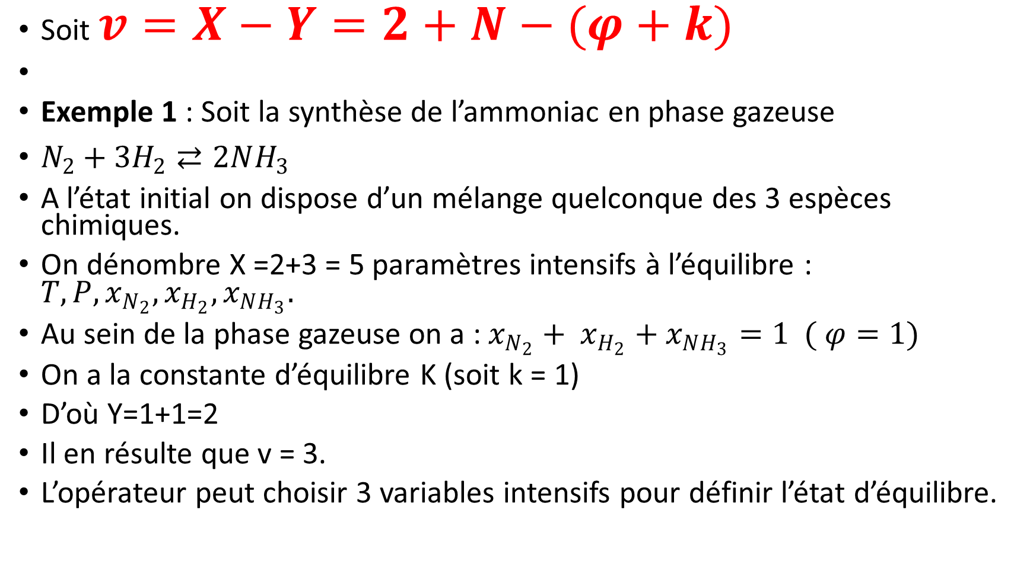
Soit $v=X−Y=2+N−(φ+k)$
Exemple 1 : Soit la synthèse de l’ammoniac en phase gazeuse
$N_{2}+3H_{2}⇄2NH_{3}$
A l’état initial on dispose d’un mélange quelconque des 3 espèces chimiques.
On dénombre X =2+3 = 5 paramètres intensifs à l’équilibre : $T, P,x_{N_{2}}, x_{H_{2}}, x_{NH_{3}}.$
Au sein de la phase gazeuse on a :$x_{N_{2}}+ x_{H_{2}}+x_{NH_{3}}=1 ( φ=1)$
On a la constante d’équilibre K (soit k = 1)
D’où Y=1+1=2
Il en résulte que v = 3.
L’opérateur peut choisir 3 variables intensifs pour définir l’état d’équilibre.

Slide 10
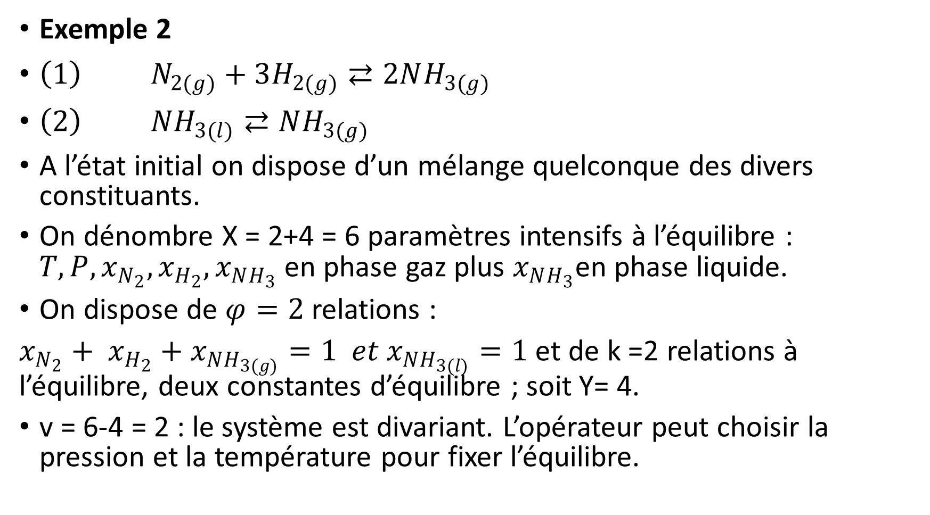
Exemple 2
${\left(1\right) N}_{2(g)}+3H_{2(g)}⇄2NH_{3(g)}$
$\left(2\right) NH_{3(l)}⇄NH_{3(g)}$
A l’état initial on dispose d’un mélange quelconque des divers constituants.
On dénombre X = 2+4 = 6 paramètres intensifs à l’équilibre : $T, P,x_{N_{2}}, x_{H_{2}}, x_{NH_{3}}$ en phase gaz plus $x_{NH_{3}}$en phase liquide.
On dispose de $φ=2$ relations :
$x_{N_{2}}+ x_{H_{2}}+x_{NH_{3(g)}}=1 et x_{NH_{3(l)}}=1$ et de k =2 relations à l’équilibre, deux constantes d’équilibre ; soit Y= 4.
v = 6-4 = 2 : le système est divariant. L’opérateur peut choisir la pression et la température pour fixer l’équilibre.

Slide 11
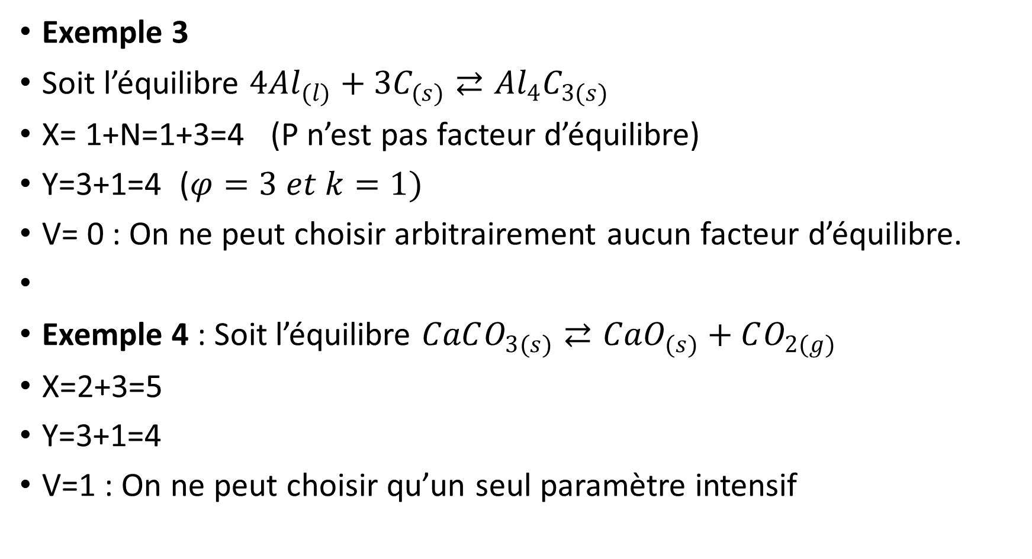
Exemple 3
Soit l’équilibre $4Al_{(l)}+3C_{(s)}⇄{Al}_{4}C_{3(s)}$
X= 1+N=1+3=4 (P n’est pas facteur d’équilibre)
Y=3+1=4 ($φ=3 et k=1)$
V= 0 : On ne peut choisir arbitrairement aucun facteur d’équilibre.
Exemple 4 : Soit l’équilibre $CaCO_{3(s)}⇄CaO_{(s)}+CO_{2(g)}$
X=2+3=5
Y=3+1=4
V=1 : On ne peut choisir qu’un seul paramètre intensif

Slide 12
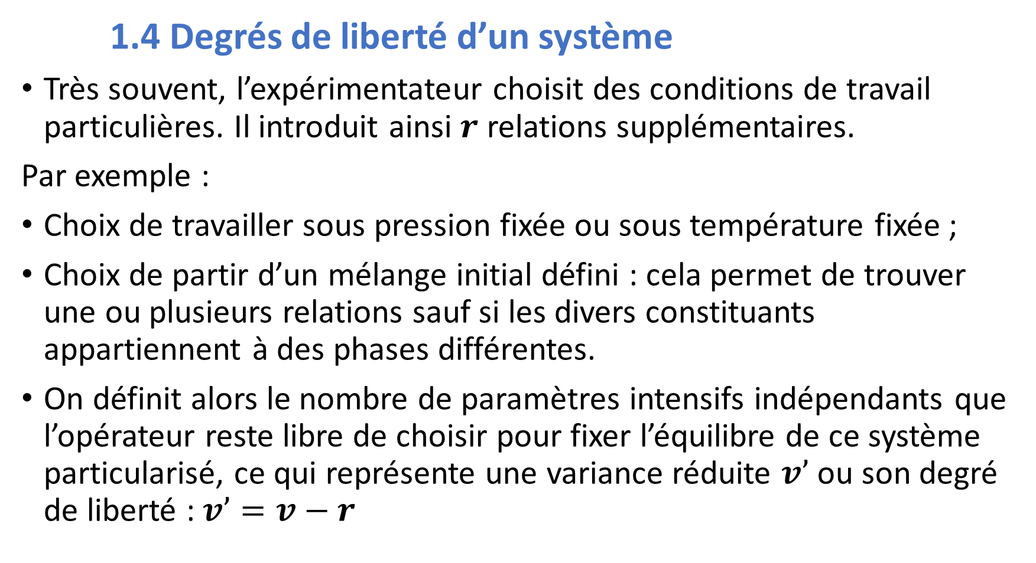
1.4 Degrés de liberté d’un système
Très souvent, l’expérimentateur choisit des conditions de travail particulières. Il introduit ainsi $r$ relations supplémentaires.
Par exemple :
Choix de travailler sous pression fixée ou sous température fixée ;
Choix de partir d’un mélange initial défini : cela permet de trouver une ou plusieurs relations sauf si les divers constituants appartiennent à des phases différentes.
On définit alors le nombre de paramètres intensifs indépendants que l’opérateur reste libre de choisir pour fixer l’équilibre de ce système particularisé, ce qui représente une variance réduite $v’$ ou son degré de liberté : $v’=v−r$

Slide 13
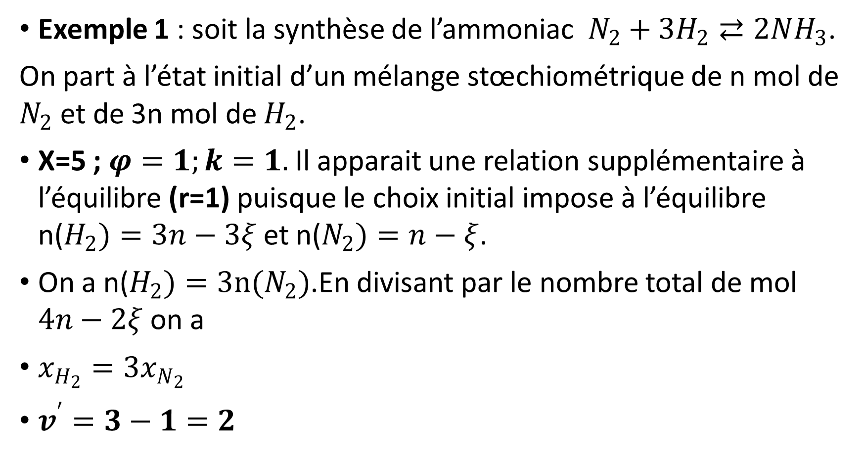
Exemple 1 : soit la synthèse de l’ammoniac $N_{2}+3H_{2}⇄2NH_{3}$.
On part à l’état initial d’un mélange stœchiométrique de n mol de $N_{2}$ et de 3n mol de $H_{2}$.
X=5 ; $φ=1;k=1.$ Il apparait une relation supplémentaire à l’équilibre (r=1) puisque le choix initial impose à l’équilibre n($H_{2})=3n−3ξ$ et n($N_{2})=n−ξ$.
On a n($H_{2})=3n(N_{2})$.En divisant par le nombre total de mol $4n−2ξ$ on a
$x_{H_{2}}=3x_{N_{2}}$
$v^{′}=3−1=2$

Slide 14
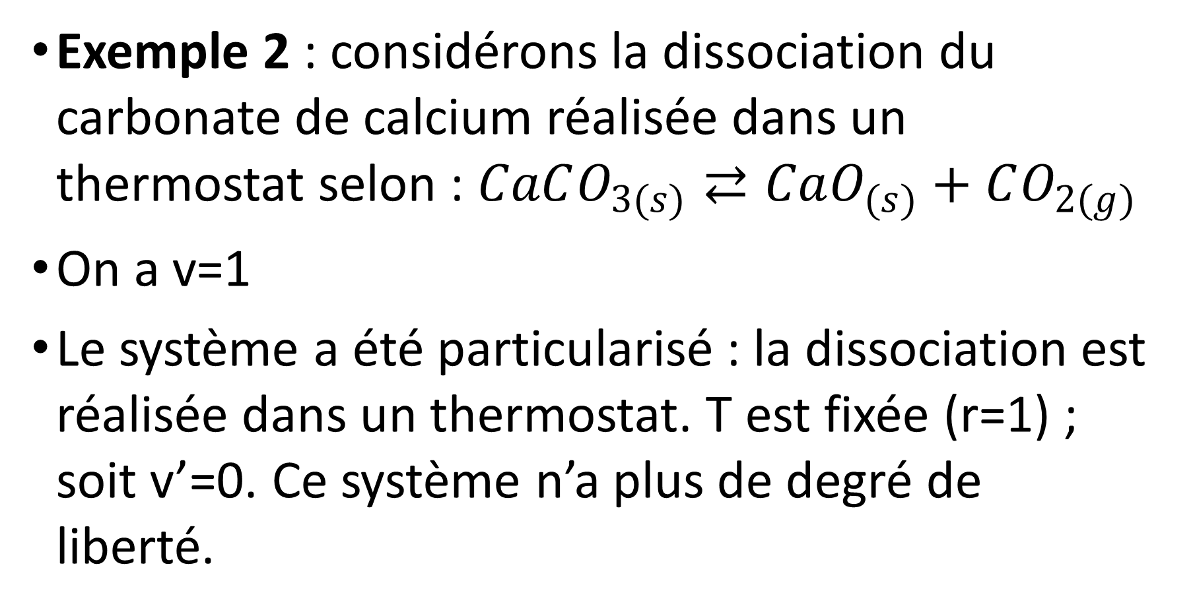
Exemple 2 : considérons la dissociation du carbonate de calcium réalisée dans un thermostat selon : $CaCO_{3(s)}⇄CaO_{(s)}+CO_{2(g)}$
On a v=1
Le système a été particularisé : la dissociation est réalisée dans un thermostat. T est fixée (r=1) ; soit v’=0. Ce système n’a plus de degré de liberté.

Slide 15
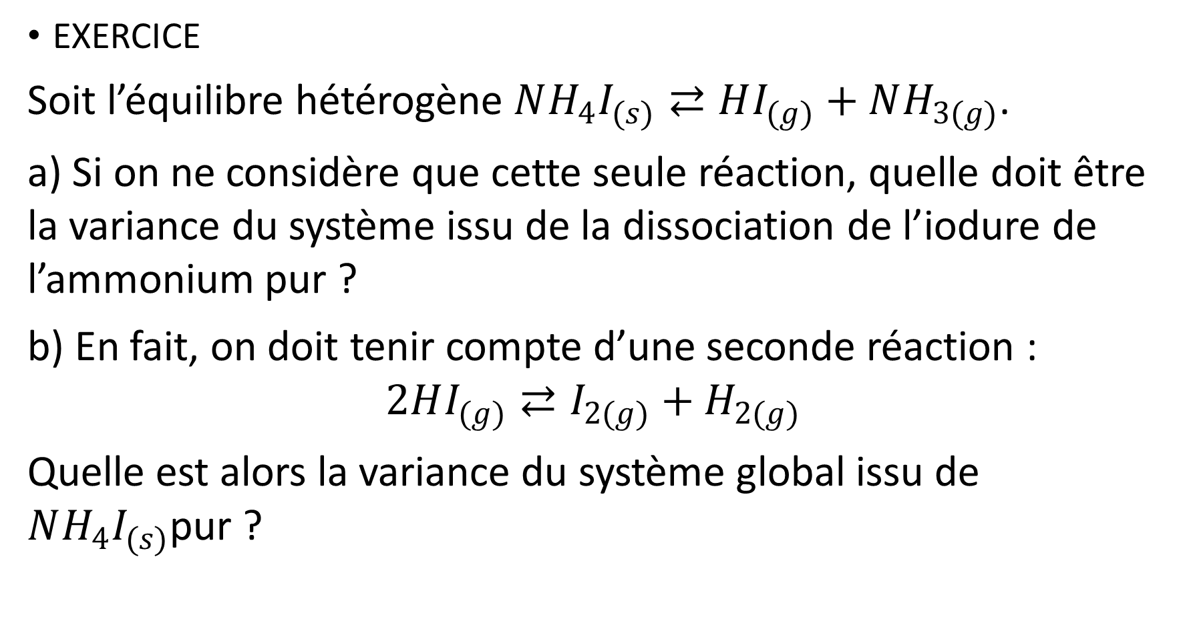
EXERCICE
Soit l’équilibre hétérogène $NH_{4}I_{(s)}⇄HI_{(g)}+NH_{3(g)}$.
a) Si on ne considère que cette seule réaction, quelle doit être la variance du système issu de la dissociation de l’iodure de l’ammonium pur ?
b) En fait, on doit tenir compte d’une seconde réaction :
$$2HI_{(g)}⇄I_{2(g)}+H_{2(g)}$$
Quelle est alors la variance du système global issu de $NH_{4}I_{(s)}$pur ?

Slide 16
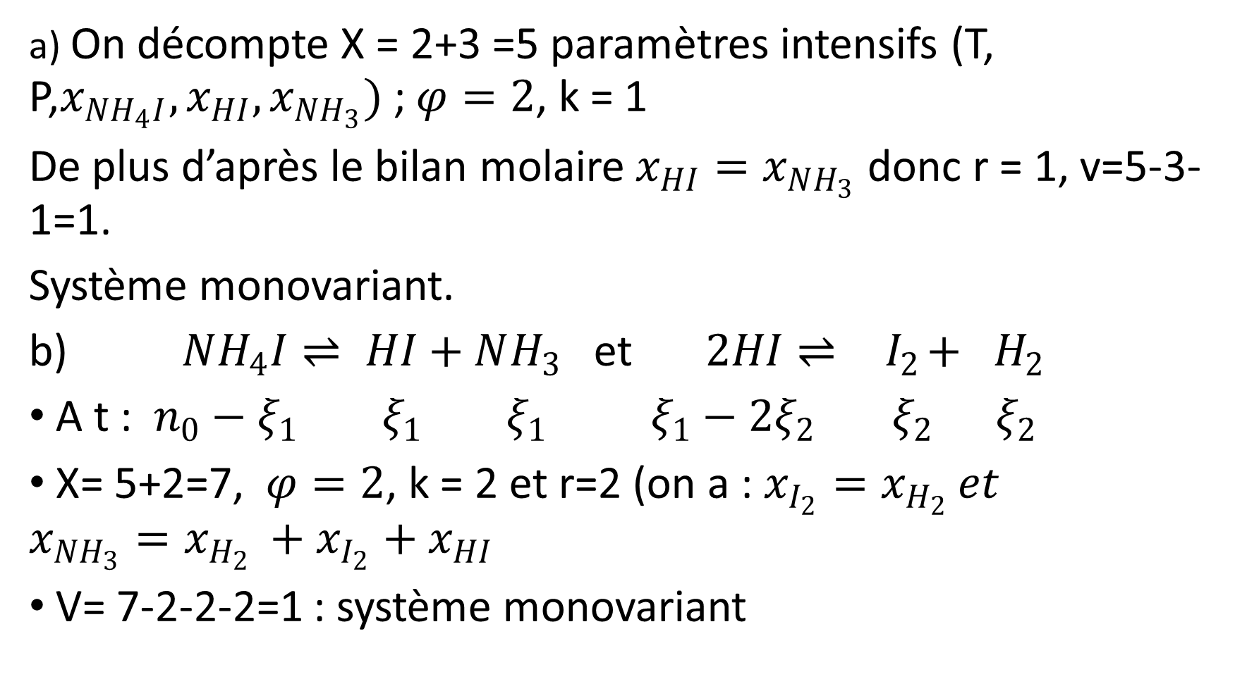
a) On décompte X = 2+3 =5 paramètres intensifs (T, P,$x_{NH_{4}I},x_{HI},x_{NH_{3}})$; $φ=2$, k = 1
De plus d’après le bilan molaire $x_{HI}=x_{NH_{3}}$ donc r = 1, v=5-3-1=1.
Système monovariant.
b) $NH_{4}I⇌ HI+NH_{3}$ et $2HI⇌{ I}_{2}+ H_{2}$
A t : $n_{0}−ξ_{1} ξ_{1} ξ_{1} ξ_{1}−2ξ_{2 }ξ_{2} ξ_{2}$
X= 5+2=7, $φ=2$, k = 2 et r=2 (on a :$x_{I_{2}}=x_{H_{2} }et$
$$x_{{NH}_{3}}=x_{H_{2} }+x_{I_{2}}+x_{HI }$$
V= 7-2-2-2=1 : système monovariant

Slide 17
2. DEPLACEMENT OU RUPTURE D’EQUILIBRE
2.1 Définition
Dans un système en équilibre chimique, la modification d’un paramètre, intensif ou extensif, provoque généralement une évolution du système vers un nouvel état d’équilibre.
L’état d’équilibre final peut être obtenu par :
Déplacement de l’équilibre initial, s’il correspond au même système physico-chimique ;
Rupture d’équilibre s’il ne correspond pas au même système physico-chimique (apparition ou disparition d’une phase ou d’un constituant).

Slide 18
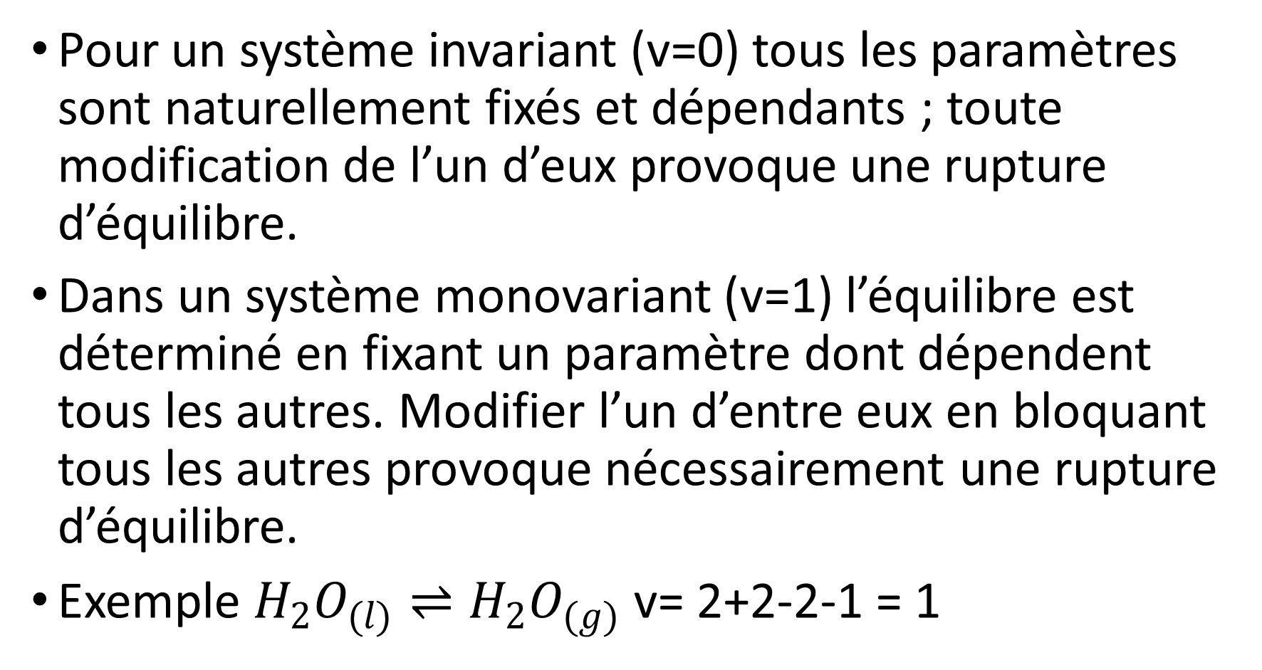
Pour un système invariant (v=0) tous les paramètres sont naturellement fixés et dépendants ; toute modification de l’un d’eux provoque une rupture d’équilibre.
Dans un système monovariant (v=1) l’équilibre est déterminé en fixant un paramètre dont dépendent tous les autres. Modifier l’un d’entre eux en bloquant tous les autres provoque nécessairement une rupture d’équilibre.
Exemple $H_{2}O_{(l)}⇌H_{2}O_{(g)}$ v= 2+2-2-1 = 1

Slide 19
Dans un système divariant (v=2), il faut fixer deux paramètres pour que tous les autres puissent être déterminés. Il est donc possible, en faisant varier un paramètre intensif, les autres étant bloqués, d’observer un déplacement de l’équilibre considéré et pas nécessairement une rupture.
En conclusion un déplacement d’équilibre ne se produit, par modification d’un facteur d’équilibre, les autres étant fixés, que si la variance est au moins égale à 2.

Slide 20
2.2 Méthodes d’étude
2.2.1 Étude qualitative : principe de modération de Le Châtelier.
Toute modification d’un facteur de l’équilibre entraine une évolution vers un nouvel état d’équilibre, qui s’effectue dans le sens s’opposant aux causes qui lui ont donné naissance, c'est-à-dire en modère les effets.

Slide 21
2.2.2 Étude quantitative
Si la perturbation consiste en une modification de la température il y a modification de la constante d’équilibre. La nouvelle valeur de K permet de déduire le sens d’évolution.
S la perturbation se fait à température fixée (variation de pression ou de composition) la constante d’équilibre ne varie pas et on utilise la méthode du quotient réactionnel.

Slide 22
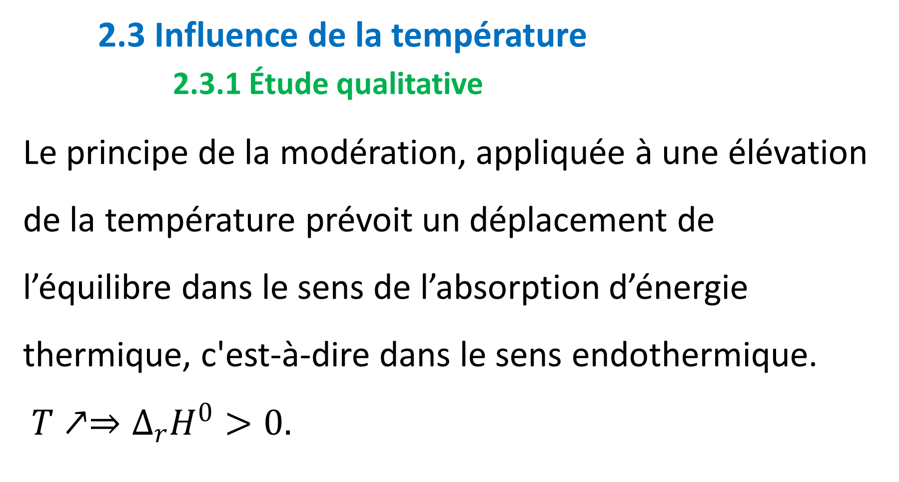
2.3 Influence de la température
2.3.1 Étude qualitative
Le principe de la modération, appliquée à une élévation de la température prévoit un déplacement de l’équilibre dans le sens de l’absorption d’énergie thermique, c'est-à-dire dans le sens endothermique. $T↗⇒∆_{r}H^{0}>0.$

Slide 23
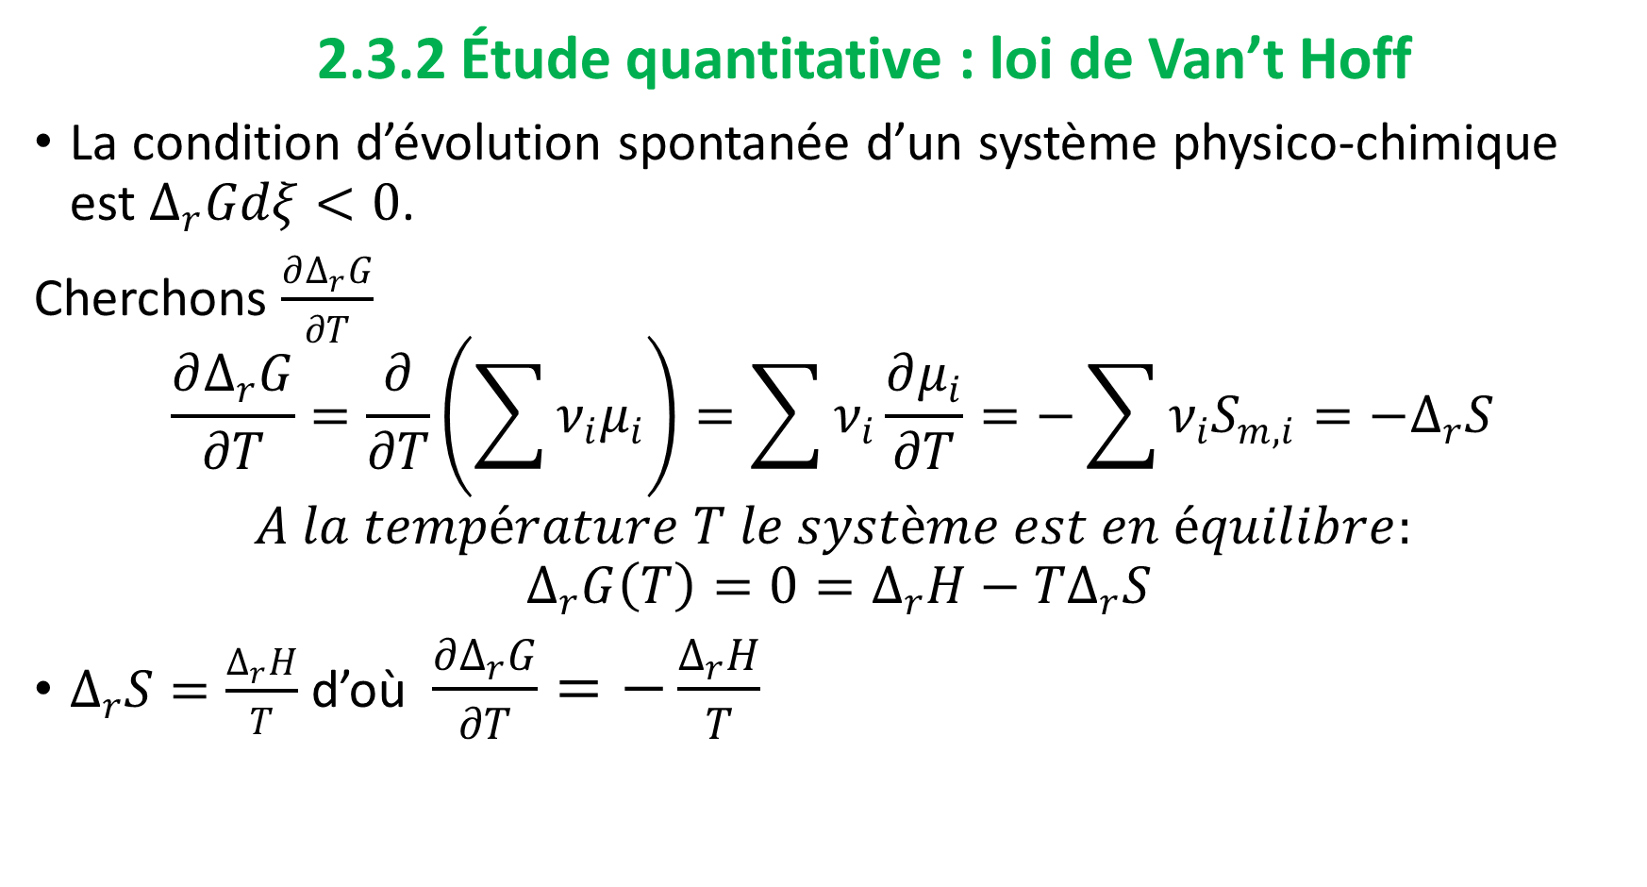
2.3.2 Étude quantitative : loi de Van’t Hoff
La condition d’évolution spontanée d’un système physico-chimique est $Δ_{r}Gdξ<0$.
Cherchons $\frac{∂Δ_{r}G}{∂T}$
$$\frac{∂Δ_{r}G}{∂T}=\frac{∂}{∂T}\left(\sum{ν_{i}μ_{i}}\right)=\sum{ν_{i}\frac{∂μ_{i}}{∂T}}=−\sum{ν_{i}S_{m,i}}=−Δ_{r}S$$
$$A la température T le système est en équilibre:$$
$$Δ_{r}G\left(T\right)=0=Δ_{r}H−TΔ_{r}S$$
$Δ_{r}S=\frac{Δ_{r}H}{T}$ d’où $\frac{∂Δ_{r}G}{∂T}=−\frac{Δ_{r}H}{T}$

Slide 24
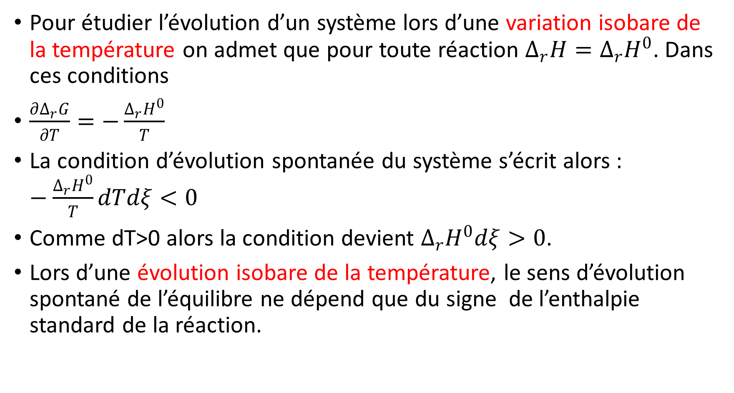
Pour étudier l’évolution d’un système lors d’une variation isobare de la température on admet que pour toute réaction $Δ_{r}H=Δ_{r}H^{0}$. Dans ces conditions
$\frac{∂Δ_{r}G}{∂T}=−\frac{Δ_{r}H^{0}}{T}$
La condition d’évolution spontanée du système s’écrit alors : $−\frac{Δ_{r}H^{0}}{T}dTdξ<0$
Comme dT>0 alors la condition devient $Δ_{r}H^{0}dξ>0$.
Lors d’une évolution isobare de la température, le sens d’évolution spontané de l’équilibre ne dépend que du signe de l’enthalpie standard de la réaction.

Slide 25
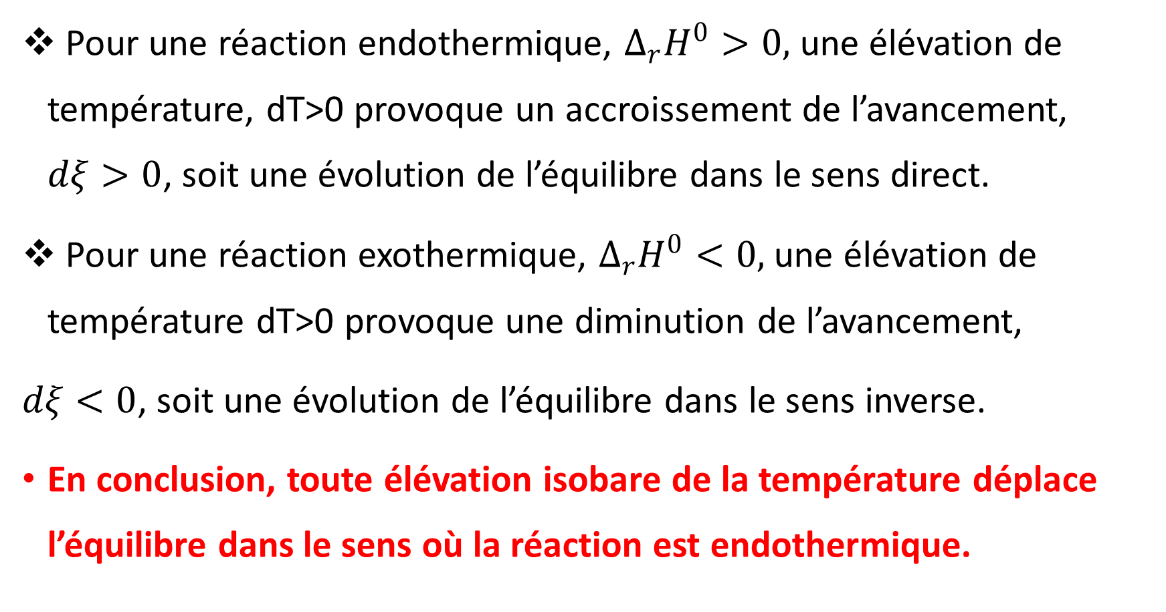
Pour une réaction endothermique, $Δ_{r}H^{0}>0,$ une élévation de température, dT>0 provoque un accroissement de l’avancement, $dξ>0$, soit une évolution de l’équilibre dans le sens direct.
Pour une réaction exothermique, $Δ_{r}H^{0}<0,$ une élévation de température dT>0 provoque une diminution de l’avancement,
$dξ<0$, soit une évolution de l’équilibre dans le sens inverse.
En conclusion, toute élévation isobare de la température déplace l’équilibre dans le sens où la réaction est endothermique.

Slide 26
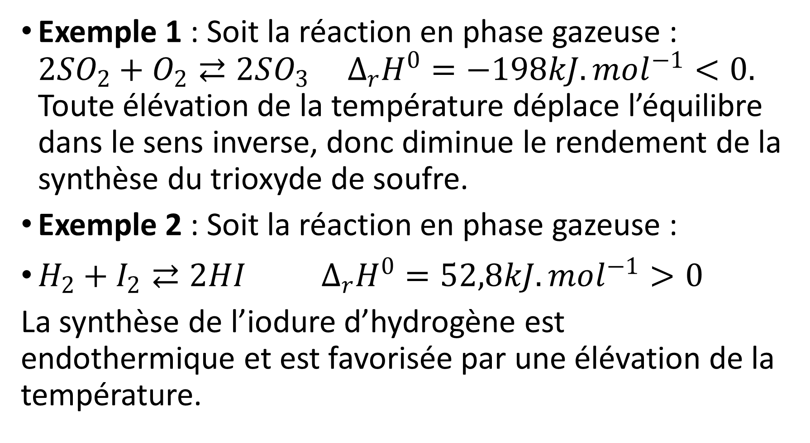
Exemple 1 : Soit la réaction en phase gazeuse : $2SO_{2}+O_{2}⇄2SO_{3} ∆_{r}H^{0}=−198kJ.mol^{−1}<0.$ Toute élévation de la température déplace l’équilibre dans le sens inverse, donc diminue le rendement de la synthèse du trioxyde de soufre.
Exemple 2 : Soit la réaction en phase gazeuse :
$H_{2}+I_{2}⇄2HI { ∆}_{r}H^{0}=52,8kJ.mol^{−1}>0$
La synthèse de l’iodure d’hydrogène est endothermique et est favorisée par une élévation de la température.

Slide 27
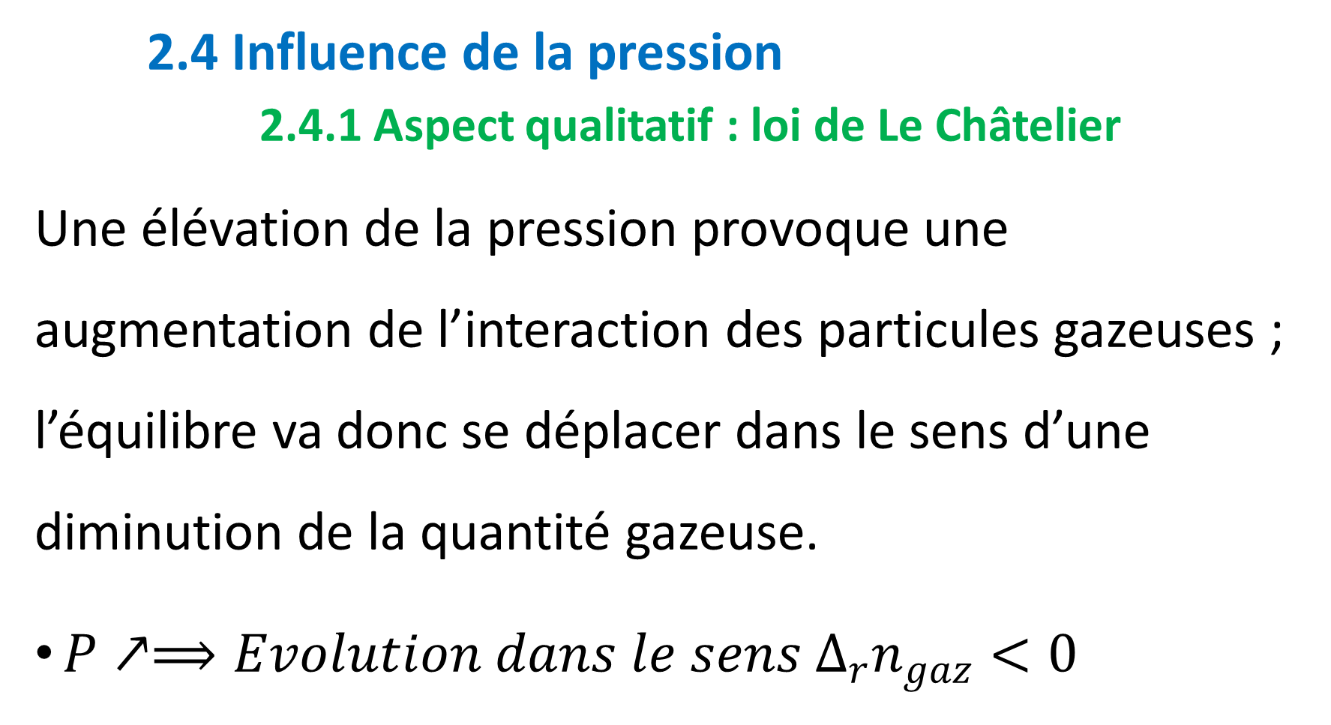
2.4 Influence de la pression
2.4.1 Aspect qualitatif : loi de Le Châtelier
Une élévation de la pression provoque une augmentation de l’interaction des particules gazeuses ; l’équilibre va donc se déplacer dans le sens d’une diminution de la quantité gazeuse.
$P↗⟹Evolution dans le sens ∆_{r}n_{gaz}<0$

Slide 28
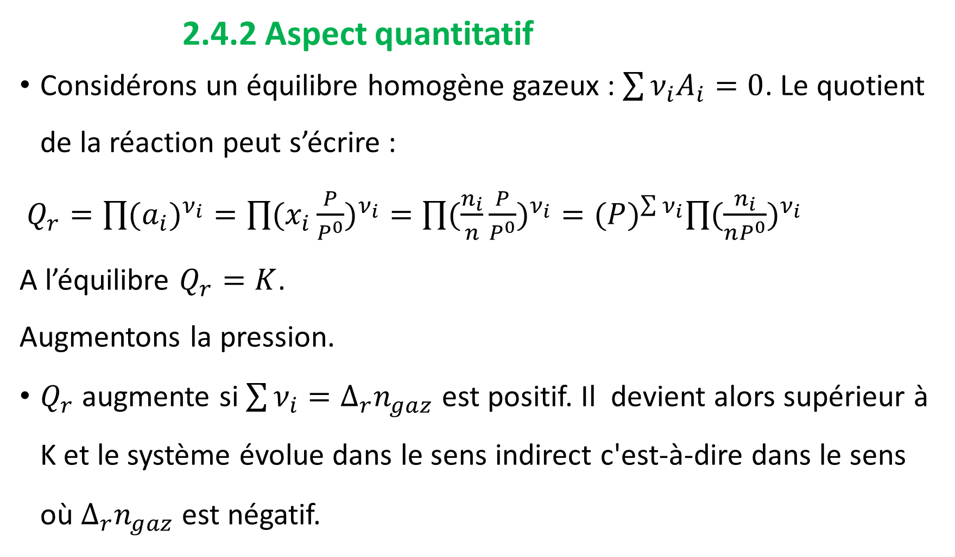
2.4.2 Aspect quantitatif
Considérons un équilibre homogène gazeux : $\sum{ν_{i}A_{i}}=0$. Le quotient de la réaction peut s’écrire :
$Q_{r}={\prod{{(a}_{i}})}^{ν_{i}}={\prod{(x_{i}\frac{P}{P^{0}}})}^{ν_{i}}={\prod{(\frac{n_{i}}{n}}\frac{P}{P^{0}})}^{ν_{i}}={(P)}^{\sum{ν_{i}}}\prod{{(\frac{n_{i}}{nP^{0}})}^{ν_{i}}}$
A l’équilibre $Q_{r}=K$.
Augmentons la pression.
$Q_{r}$ augmente si $\sum{ν_{i}}=Δ_{r}n_{gaz}$ est positif. Il devient alors supérieur à K et le système évolue dans le sens indirect c'est-à-dire dans le sens où $Δ_{r}n_{gaz}$ est négatif.

Slide 29
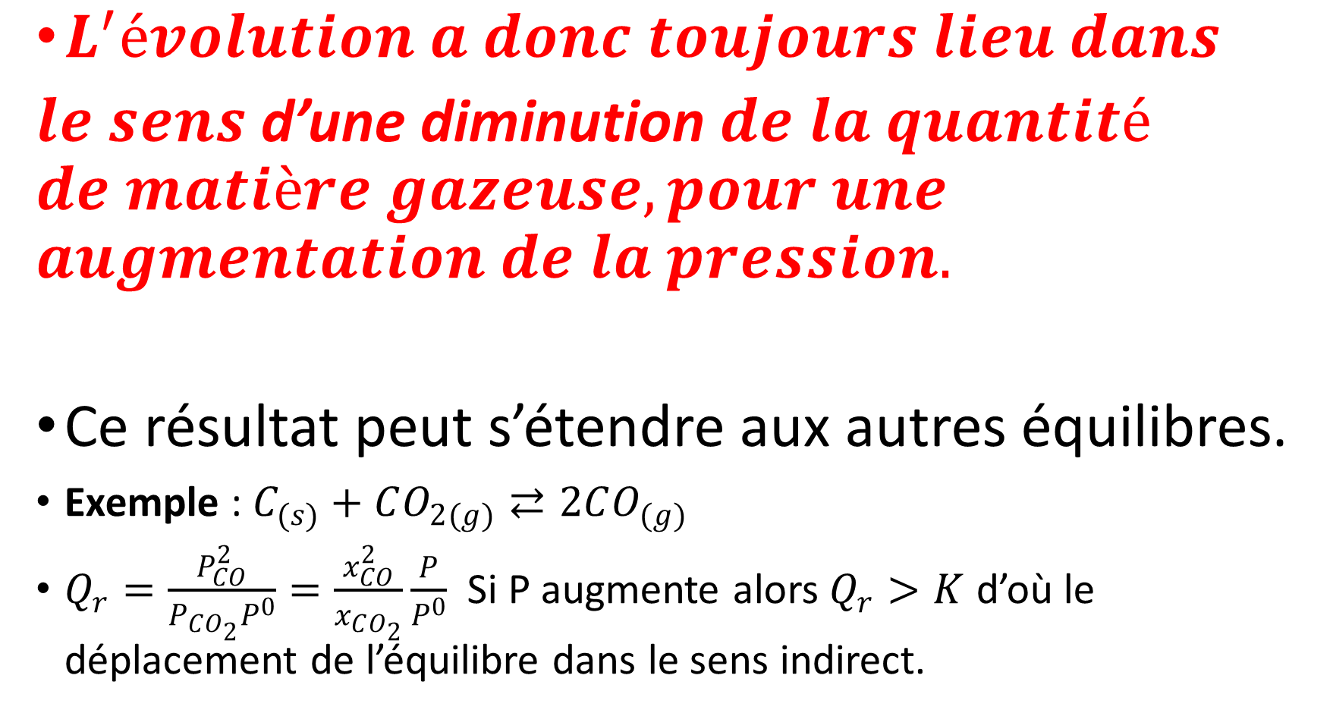
$L^{′}évolution a donc toujours lieu dans$
$le sens$ d’une diminution$de la quantité$
$$de matière gazeuse, pour une$$
$$augmentation de la pression.$$
Ce résultat peut s’étendre aux autres équilibres.
Exemple : $C_{(s)}+CO_{2(g)}⇄2CO_{(g)}$
$Q_{r}=\frac{P_{CO}^{2}}{P_{CO_{2}}P^{0}}=\frac{x_{CO}^{2}}{x_{CO_{2}}}\frac{P}{P^{0}}$ Si P augmente alors $Q_{r}>K$ d’où le déplacement de l’équilibre dans le sens indirect.

Slide 30
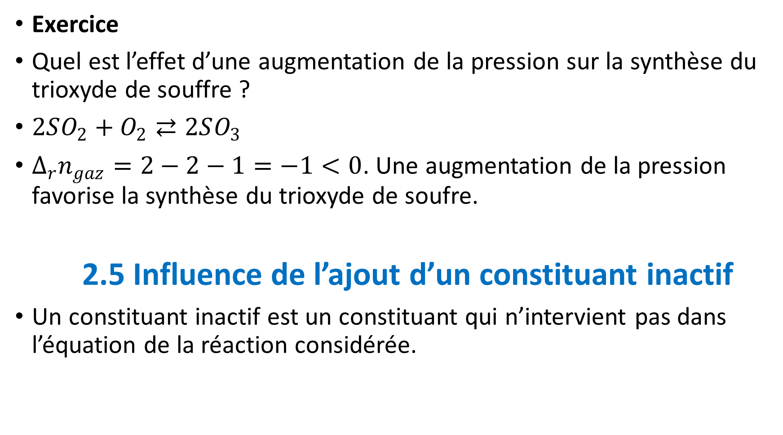
Exercice
Quel est l’effet d’une augmentation de la pression sur la synthèse du trioxyde de souffre ?
$2SO_{2}+O_{2}⇄2SO_{3}$
$Δ_{r}n_{gaz}=2−2−1=−1<0$. Une augmentation de la pression favorise la synthèse du trioxyde de soufre.
2.5 Influence de l’ajout d’un constituant inactif
Un constituant inactif est un constituant qui n’intervient pas dans l’équation de la réaction considérée.

Slide 31
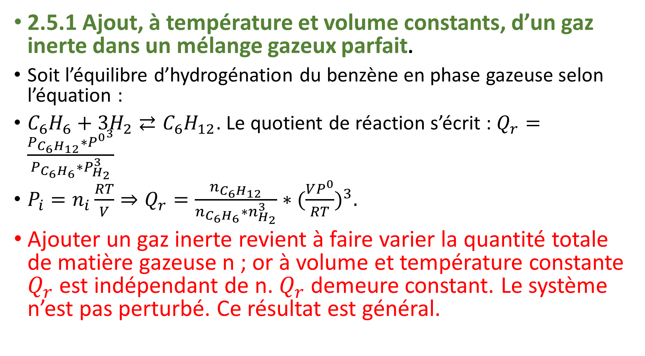
2.5.1 Ajout, à température et volume constants, d’un gaz inerte dans un mélange gazeux parfait.
Soit l’équilibre d’hydrogénation du benzène en phase gazeuse selon l’équation :
$C_{6}H_{6}+3H_{2}⇄C_{6}H_{12}$. Le quotient de réaction s’écrit : $Q_{r}=\frac{P_{C_{6}H_{12}}{{∗P}^{0}}^{3}}{P_{C_{6}H_{6}}{∗P}_{H_{2}}^{3}}$
$P_{i}=n_{i}\frac{RT}{V}⇒Q_{r}=\frac{n_{C_{6}H_{12}}}{n_{C_{6}H_{6}}{∗n}_{H_{2}}^{3}}{∗(\frac{VP^{0}}{RT})}^{3}.$
Ajouter un gaz inerte revient à faire varier la quantité totale de matière gazeuse n ; or à volume et température constante $Q_{r}$ est indépendant de n. $Q_{r}$ demeure constant. Le système n’est pas perturbé. Ce résultat est général.

Slide 32
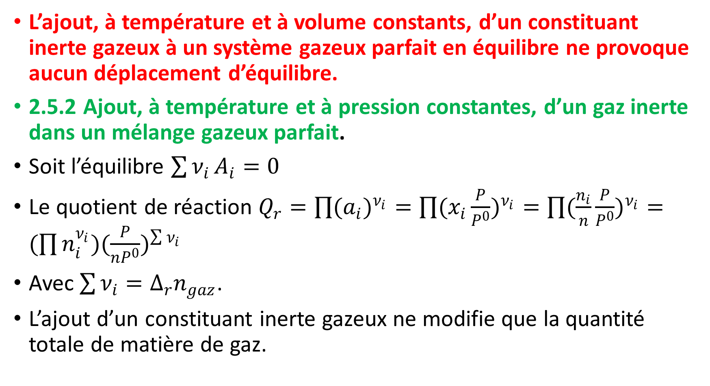
L’ajout, à température et à volume constants, d’un constituant inerte gazeux à un système gazeux parfait en équilibre ne provoque aucun déplacement d’équilibre.
2.5.2 Ajout, à température et à pression constantes, d’un gaz inerte dans un mélange gazeux parfait.
Soit l’équilibre $\sum{ν_{i}}A_{i}=0$
Le quotient de réaction $Q_{r}={\prod{{(a}_{i}})}^{ν_{i}}={\prod{(x_{i}\frac{P}{P^{0}}})}^{ν_{i}}={\prod{(\frac{n_{i}}{n}}\frac{P}{P^{0}})}^{ν_{i}}=({\prod{n_{i}^{ν_{i}})(\frac{P}{nP^{0}}})}^{\sum{ν_{i}}}$
Avec $\sum{ν_{i}}=Δ_{r}n_{gaz}$.
L’ajout d’un constituant inerte gazeux ne modifie que la quantité totale de matière de gaz.

Slide 33
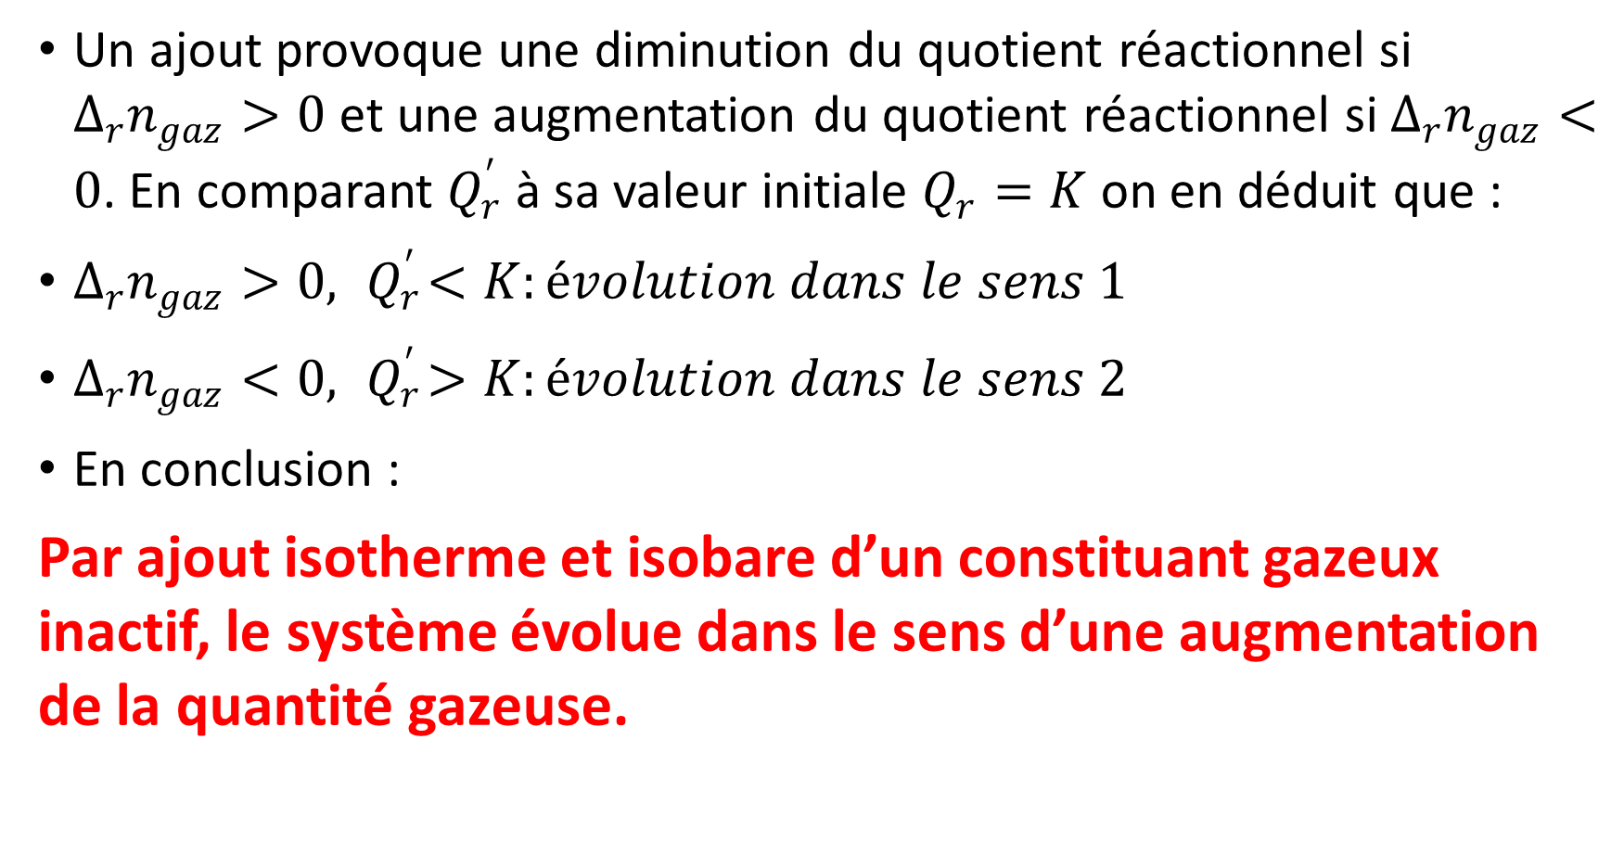
Un ajout provoque une diminution du quotient réactionnel si $Δ_{r}n_{gaz}>0$ et une augmentation du quotient réactionnel si $Δ_{r}n_{gaz}<0$. En comparant $Q_{r}^{′}$ à sa valeur initiale $Q_{r}=K$ on en déduit que :
$Δ_{r}n_{gaz}>0, { Q}_{r}^{′}<K:évolution dans le sens 1$
$Δ_{r}n_{gaz}<0, { Q}_{r}^{′}>K:évolution dans le sens 2$
En conclusion :
Par ajout isotherme et isobare d’un constituant gazeux inactif, le système évolue dans le sens d’une augmentation de la quantité gazeuse.

Slide 34
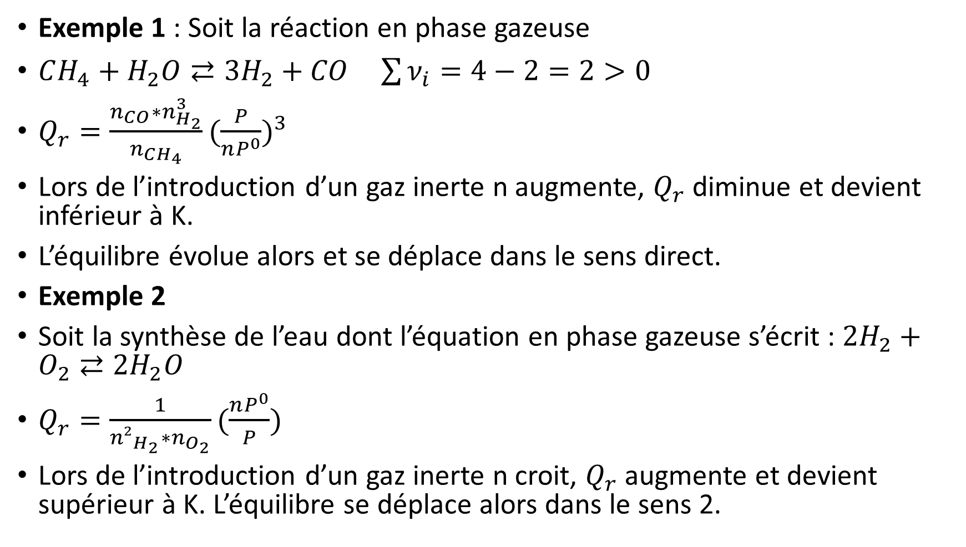
Exemple 1 : Soit la réaction en phase gazeuse
$CH_{4}+H_{2}O⇄3H_{2}+CO \sum{ν_{i}}=4−2=2>0$
$Q_{r}=\frac{n_{CO}∗n_{H_{2}}^{3}}{n_{CH_{4}}}{(\frac{P}{nP^{0}})}^{3}$
Lors de l’introduction d’un gaz inerte n augmente, $Q_{r}$ diminue et devient inférieur à K.
L’équilibre évolue alors et se déplace dans le sens direct.
Exemple 2
Soit la synthèse de l’eau dont l’équation en phase gazeuse s’écrit : ${2H}_{2}+O_{2}⇄2H_{2}O$
$Q_{r}=\frac{1}{{n²}_{H_{2}}∗n_{O_{2}}}{(\frac{nP^{0}}{P})}^{}$
Lors de l’introduction d’un gaz inerte n croit, $Q_{r}$ augmente et devient supérieur à K. L’équilibre se déplace alors dans le sens 2.

